Slide 1
Педагогический совет №3
«Формирование основ валеологической культуры у дошкольников посредством использования метода проектов».
ПЕДАГОГИЧЕСКИЙ СОВЕТ №3
Формирование валеологической культуры у дошкольников посредством использования метода проектов.
Ярославль 2021

Slide 2
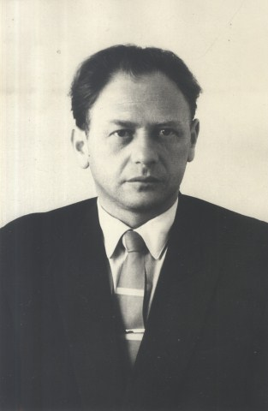
Термин валеология (лат. Valeo — здравствовать) принадлежит врачу, доктору медицинских наук, профессору Брехману. Под этим термином следует понимать науку и сферу человеческой деятельности, изучающую возможность наилучшей адаптации человека к условиям окружающей среды, путем ведения здорового образа жизни.
Здоровье - это вершина на которую каждый человек должен подняться самостоятельно.

Slide 3
Применительно к дошкольному образованию, валеология ставит своей целью
-обучение детей основным гигиеническим правилам и нормам укрепления здоровья;
-привития навыков здорового образа жизни: активный труд, правильный отдых, рациональное и полноценное питание, своевременное обращение к врачу, занятия физкультурой и спортом, закаливание, личная гигиена и др.

Slide 4
Задачами воспитания валеологической культуры в детском саду являются:
формирование осознанного отношения к здоровью, как ведущей ценности и мотивации к здоровому образу жизни;
накопление знаний о здоровье, обретение умений и навыков, поддерживающий, укрепляющих и сохраняющих здоровье;
становление валеологической компетентности ребёнка как готовности самостоятельно решать задачи здорового образа жизни и безопасного поведения в непредвиденных ситуациях и оказания первой помощи.

Slide 5
Метод проектов - это совокупность исследовательских, поисковых, проблемных методов, творческих по своей сути. В его основе лежит развитие познавательных навыков детей, критического и творческого мышления, умений самостоятельно конструировать свои знания, ориентироваться в информационном пространстве.

Slide 6
Итоги тематического контроля по теме: «Использование проектного метода в воспитании валеологической культуры дошкольников”

Slide 7
В нашем ДОУ работа осуществлялась по следующей схеме:
1. выбор темы будущего проекта (каждая группа выбрала свою тему в тематической неделе)
2. подбор дидактического материала для реализации проекта
3. подбор материала для привлечения, повышения компетенции родителей по данной теме
4. обогащение развивающей среды по теме проекта( в течении проекта)
5. постановка проблемы перед детьми
6. реализация проекта
7. итоговое мероприятие по проекту

Slide 8
Воспитатели групп составили:
-план-схему реализации проекта;
-отобразили решение задач воспитания в планах работы (это не только традиционные методы и формы работы, а и использование ИКТ);
-сумели заинтересовать проектом детей и родителей;
-пополнили развивающую среду

Slide 9
Спасибо за внимание!

